Slide 1

Reconfiguration and Locomotion with Joint Movements in the Amoebot Model
Készítette: Kiss Marcell, Sándor Balázs, Varga Dávid István

Slide 2
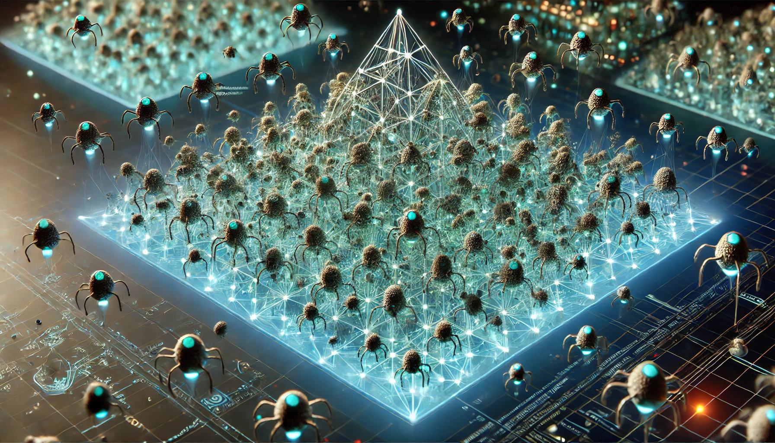
Bevezetés és Célok
Mi az Amoebot modell?
Az Amoebot modell egy olyan programozható anyagot alkalmazó rendszer, amely nano-robotokat használ az alakzatváltás és a mozgás végrehajtására.
Az Amoebotok célja, hogy képesek legyenek egymással kommunikálni és együttműködni, hogy létrehozzanak összetett mozgásokat és átrendeződéseket.

Slide 3
Bevezetés és Célok
Cél
Az Amoebot rendszer új mozgási és átrendeződési algoritmusainak bemutatása, amelyek képesek gyorsabban és hatékonyabban alakítani a robotok formáját és mozgását.

Slide 4
Az Amoebot Modell
Nano-robotok működése
Az Amoebot egy háromszögrácson működő nano-robotokból álló rendszer, amely minden egyes robotot képes egyedül vagy együttműködve működtetni.
A robotok alapvető mozgása az expanzió és kontrakció, amely lehetővé teszi számukra a térbeli elrendezés változtatását.

Slide 5
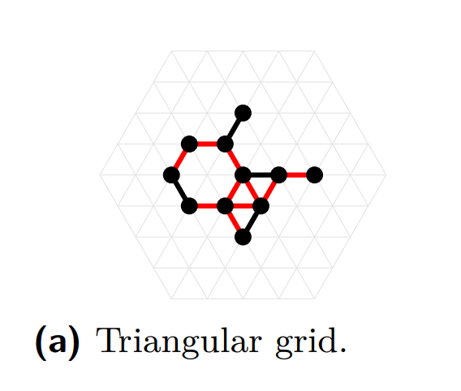
Az Amoebot Modell

Slide 6
Az Amoebot Modell
Információ átadása
Az Amoebotok képesek információt átadni egymásnak közvetlen kapcsolat révén, így biztosítva az egységes működést és koordinációt.

Slide 7
Csatlakozott Mozgások
Kiterjesztett modell
Az Amoebotok nem csupán saját magukban képesek mozogni, hanem képesek egymást húzni és tolni, ami jelentősen felgyorsítja az átrendeződést.

Slide 8
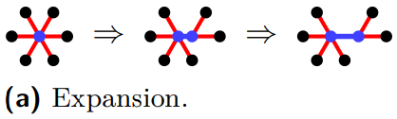
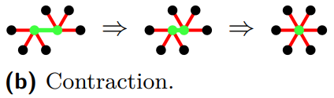
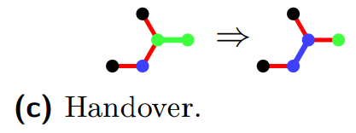
Kiterjesztett modell

Slide 9
Csatlakozott Mozgások
Gyorsabb átrendeződés és mozgás
Az új kiterjesztett mozgási algoritmusok lehetővé teszik a gyorsabb átrendeződést és dinamikus mozgásokat, amelyeket a robotok közötti szorosabb együttműködés támogat.

Slide 10
Meta-Modulok
Meta-modulok kialakítása
A meta-modulok rombusz és hatszög alakú struktúrák, amelyek lehetővé teszik a hatékonyabb átrendeződést és mozgást.

Slide 11
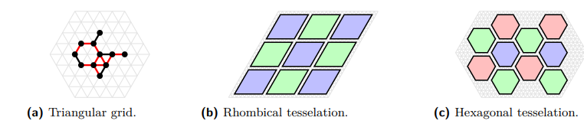
Meta-Modulok

Slide 12
Meta-Modulok
Mozgási primitívek
A meta-modulok különféle mozgási primitíveket alkalmaznak, mint például csúszás, forgás és alagutazás, amelyek segítségével gyorsabban és pontosabban átalakíthatják a formájukat.

Slide 13
Meta-Modulok
Mozgási primitívek
Ezek alapmozgások, amelyeket az amoebotok vagy a meta-modulok végezhetnek:
Forgás (Rotation): Egy amoebot egy másik körül foroghat.
Alagút (Tunnel): Egy amoebot két másik között halad át.
Kontrakció (Contraction): Egy amoebot összehúzza magát egy adott pontba.
Expanzió (Expansion): Egy amoebot kinyújtja magát egy szabad pozícióba.
Tolás és húzás (push and pull) A csatlakoztatott részecskék képesek egymást húzni és tolni.
Átadás (handover) Egy expanzált részecske összehúzódik, lehetővé téve egy szomszédos kontrahált részecske számára, hogy kitáguljon és elfoglalja az elhagyott csomópontot.
Csúszás (Slide): Egy amoebot két másik mentén halad előre.

Slide 14
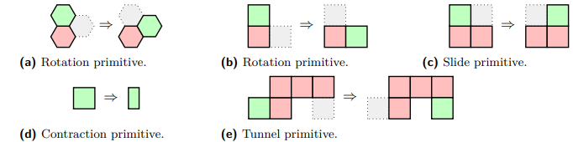
Mozgási primitívek

Slide 15
Mozgás
Gördülés
A hatszöges meta-modulok lehetővé teszik a gördülést, amely különösen hasznos lehet, ha az Amoebotoknak nagy távolságot kell megtenniük gyorsan.

Slide 16
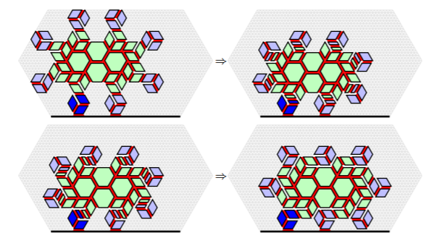
Gördülés

Slide 17
Mozgás
Kúszás
Az Amoebotok képesek féregszerű mozgásra is, amely finomabb és rugalmasabb mozgásokat biztosít a komplex terepviszonyok leküzdésében.

Slide 18
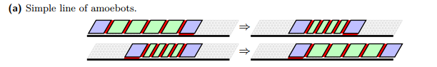
Kúszás

Slide 19
Mozgás
Járás
A járás mechanizmusa az ezerlábúak inspirálta lábmozgás, amely az Amoebotok számára lehetővé teszi a stabil mozgást és a nagyobb területek lefedését.

Slide 20
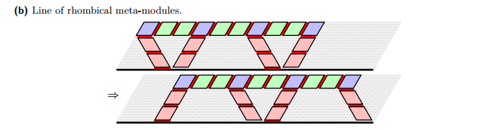
Járás

Slide 21
Szállítás és Objektum Mozgatás
Stabil struktúra
Az Amoebotok képesek stabil struktúrákat kialakítani, amelyek lehetővé teszik különböző objektumok szállítását és mozgatását.

Slide 22
Demonstrátor program

Slide 23
A projekt felépítése
Python 3: a projekt teljes egészében Python nyelven íródott, jól strukturált, objektumorientált felépítéssel.
Használt technológiák és struktúrák
Pygame: a felhasználói felület, a vizualizáció és az animációk alapját adja. Az AntiAliasedDrawer osztály finom, élénk megjelenítést biztosít a rácspontok, élek és ágensek számára.
Enum-alapú állapotgép: az AmoebotState és BehaviorType enumerációk segítségével az amoebotok állapotai (pl. INACTIVE, ACTIVE) és viselkedési típusai (pl. véletlenszerű, célvezérelt, intelligens) jól elkülönülnek és könnyen bővíthetők.
Modularitás és szétválasztás: a kód különálló modulokra tagolt (pl. behaviors, config, drawer), így a viselkedések, konfigurációs értékek és grafikai elemek függetlenül fejleszthetők.
Paraméterezhető környezet: a Config modulon keresztül a felhasználó módosíthatja a rács méretét, színezését, mozgási sebességet, az amoebotok méretét és más szimulációs jellemzőket.

Slide 24
triangle_map.py
Ez a fájl a háromszög alapú rácsot (TriangleMap) valósítja meg egy szimulációhoz, ahol az Amoebotok mozognak a hálón. Ez a modul gondoskodik a térbeli elrendezésről, a szomszédok meghatározásáról, valamint arról, hogy egy-egy rácspont foglalt vagy szabad.

Slide 25
behaviors.py
Ez a fájl az Amoebotok viselkedését és állapotait definiálja egy háromszög alakú rácson való mozgás során.
A rendszer két fő enumerációt tartalmaz:
az AmoebotState az Amoebot aktuális működési állapotát írja le (pl. aktív, passzív, inaktív vagy egyszeri lépést végrehajtó),
míg a BehaviorType felsorolja azokat a viselkedéstípusokat, amelyek alapján az Amoebot kiválaszthatja következő célpozícióját a térben.

Slide 26
Behavior osztály
A Behavior osztályban implementált viselkedési függvények lehetővé teszik az Amoebotok számára, hogy különböző stratégiák mentén mozogjanak a rácson:
Véletlenszerűen (random_wander), a rács középpontja felé (center_seek_behavior), vagy ciklikusan változó irányban, Cikkcakkos mintázatban (zigzag_behavior).
Ezek a funkciók dinamikusan alkalmazhatók az Amoebotokra, mivel az intelligent_behavior típushoz tetszőleges viselkedési függvény rendelhető hozzá, amely befolyásolja az Amoebot célpozíció-választását.

Slide 27
amoebot.py
Ez a fájl egy Amoebot nevű osztályt definiál, amely egy dinamikusan mozgó és interaktív Amoebotot reprezentál egy háromszög alapú térképen.
Az Amoebot rendelkezik különféle állapotokkal, mint például inaktív, passzív, aktív és egyszeri lépést végrehajtó, melyek befolyásolják a viselkedését és mozgását.
Az Amoebotok többféle viselkedéstípus szerint képesek mozogni: véletlenszerűen, egy meghatározott irányba, vagy intelligens viselkedést alkalmazva, amit az általunk definiált függvények határoznak meg.
Az Amoebotok képesek kapcsolódni egymáshoz, így szinkronizálhatják a mozgásukat, és közösen képesek terjeszkedni, illetve összehúzódni a térképen, miközben a haladásukat egy fázis- és állapotkezelő rendszer követi.
A kód az Amoebotok grafikus ábrázolására is alkalmas, ahol különböző vizuális állapotokat (pl. terjeszkedés és összehúzódás) jelenít meg, és lehetőséget biztosít az Amoebot "szemének" megjelenítésére is a mozgás során.

Slide 28
simulation.py
Ez a fájl egy *Simulation* osztályt valósít meg, amely egy grafikus szimulációt irányít a Pygame könyvtár segítségével, és kezeli az ablak, a térkép, a viselkedő Amoebotok ,valamint a különböző jelenetek váltását.
A szimuláció inicializálása során beállítjuk az ablak méretét és ikonját, létrehozzuk a térképet és az alapvető grafikai elemeket, majd a menü és beállítások jelenetei mellett lehetővé tesszük az Amoebotok és parancsolt robotok működését.
A program a fő ciklusban folyamatosan frissíti az eseményeket, kezeli a különböző felhasználói interakciókat (például a menü gombnyomásokat), frissíti és rajzolja az ágensek állapotát a képernyőre, valamint megjeleníti a rácsot és a háttérszínt.
A szimuláció minden egyes képkocka során a megadott FPS érték szerint frissíti a képernyőt és a robotokat, miközben biztosítja a megfelelő jelenetkezelést is.

Slide 29
scene.py
Ez a kód egy Scene osztályt valósít meg, amely különböző jelenetek kezelését végzi el egy szimulációban, lehetővé téve a felhasználó számára, hogy válasszon a különböző szcenáriók között, például véletlenszerű eloszlású mozgó amőbák,összekapcsolt mozgások vagy a középpont keresése.
A create_meta_modul metódus létrehoz egy összekapcsolt NxM-es amőbotblokkot a megadott kezdőpozíciótól.Minden botot hozzáad a szimulációhoz, PASSIVE állapotra állít, és a megadott színt kapja.
A create_random_moving_amoebots metódus véletlenszerűen létrehoz X darab mozgó amőbotot a megadott koordináta-tartományban.Minden bot ACTIVE állapotot és RANDOM viselkedést kap, véletlen kezdőirányból indulva.

Slide 30
A demonstrátor program célja
A program célja, hogy vizualizálja az Amoebotok egyszerű és összetett mozgását, lehetővé téve a különböző viselkedési módok és mozgásformák megjelenítését. A kódot úgy terveztük, hogy rugalmasan bővíthető és könnyen módosítható legyen, így egyszerűsítve a mérések és kísérletek végrehajtását. A különböző szcenáriók és beállítások könnyen hozzáadhatók, biztosítva, hogy a szimulációk a lehető legnagyobb flexibilitással és hatékonysággal végezhetők el.

Slide 31
Köszönjük a figyelmet!

